Slide 1


Духовно-нравственное развитие, воспитание и социализация в поликультурной среде
«Модель мультикультурного воспитания» в реализации
Рабочей программы воспитания
ГАУ ДПО ЯО
«Институт развития образования»
Муниципальное общеобразовательное учреждение
«Средняя школа № 13»
(из опыта работы средней школы № 13)
Таврова О.А.
заместитель директора по УВР
г. Ярославль
2023 год

Slide 2
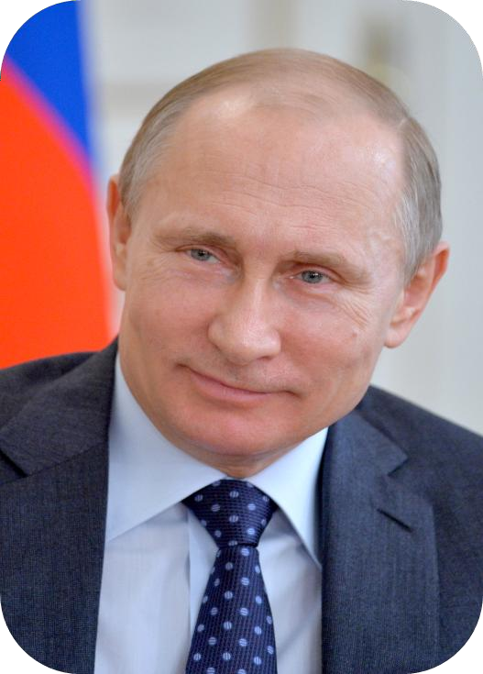
«Свободное развитие общества - это готовность брать ответственность за себя и за близких, за свою страну. Такие качества закладываются с детских лет, в семье. И конечно, для укрепления наших общих ценностей, национальной идентичности крайне важны система образования, отечественная культура»
Владимир Владимирович Путин
Послание Президента Российской Федерации
Федеральному Собранию Российской Федерации от 21февраля 2023 года

Slide 3
Нормативные документы в области воспитания
КОНСТИТУЦИЯ РОССИЙСКОЙ ФЕДЕРАЦИИ
ФЕДЕРАЛЬНЫЙ ЗАКОН ОТ 29 ДЕКАБРЯ 2012 Г.
№ 273-ФЗ
««» « ОБ ОБРАЗОВАНИИ В РОССИЙСКОЙ ФЕДЕРАЦИИ»
ФЕДЕРАЛЬНЫЙ ЗАКОН ОТ 14 ИЮЛЯ 2022 Г.
№ 261-ФЗ
«О РОССИЙСКОМ ДВИЖЕНИИ ДЕТЕЙ И МОЛОДЕЖИ»
УКАЗ ПРЕЗИДЕНТА РОССИЙСКОЙ ФЕДЕРАЦИИ ОТ 2 ИЮЛЯ 2021 Г. № 400
«О СТРАТЕГИИ НАЦИОНАЛЬНОЙ БЕЗОПАСНОСТИ РОССИЙСКОЙ ФЕДЕРАЦИИ»
УКАЗ ПРЕЗИДЕНТА РОССИЙСКОЙ ФЕДЕРАЦИИ ОТ 9 НОЯБРЯ 2022 Г. № 809
«ОБ УТВЕРЖДЕНИИ ОСНОВ ГОСУДАРСТВЕННОЙ ПОЛИТИКИ В УКРЕПЛЕНИИ ТРАДИЦИОННЫХ РОССИЙСКИХ ДУХОВНО- НРАВСТВЕННЫХ ЦЕННОСТЕЙ»
НАЦИОНАЛЬНЫЙ ПРОЕКТ
«ОБРАЗОВАНИЕ»
ФП «ПАТРИОТИЧЕСКОЕ ВОСПИТАНИЕ ГРАЖДАН РОССИЙСКОЙ ФЕДЕРАЦИИ»
КОНЦЕПЦИЯ РАЗВИТИЯ ДЕТСКО- ЮНОШЕСКОГО СПОРТА В РОССИЙСКОЙ ФЕДЕРАЦИИ ДО 2030 ГОДА И ПЛАН МЕРОПРИЯТИЙ ПО ЕЕ РЕАЛИЗАЦИИ
распоряжение Правительства Российской Федерации
от 28 декабря 2021 г. № 3894-р
КОНЦЕПЦИЯ РАЗВИТИЯ ДОПОЛНИТЕЛЬНОГО ОБРАЗОВАНИЯ ДЕТЕЙ
ДО 2030 ГОДА
распоряжение Правительства Российской Федерации
от 31 марта 2022 г. № 678-р
ФЕДЕРАЛЬНЫЕ ОСНОВНЫЕ
ОБЩЕОБРАЗОВАТЕЛЬН ЫЕ ПРОГРАММЫ
приказы Минпросвещения России начальное общее – от 18 мая 2023 г. № 372 основное общее – от 18 мая 2023 г. № 370 среднее общее – от 18 мая 2023 г. № 371

Slide 4

.
Дети являются важнейшим приоритетом государственной политики России.
Государство создает условия, способствующие всестороннему духовному, нравственному, интеллектуальному и физическому развитию детей, воспитанию в них патриотизма, гражданственности и уважения к старшим
статья 67.1 "Конституции Российской Федерации" (принята всенародным голосованием 12.12.1993 с изменениями, одобренными в ходе общероссийского голосования 01.07.2020 и 04.10.2022 г)

Slide 5

Воспитание - деятельность, направленная на развитие личности, формирование у обучающихся трудолюбия, ответственного отношения к труду и его результатам, создание условий для самоопределения и социализации обучающихся на основе социокультурных, духовно-нравственных ценностей и принятых в российском обществе правил и норм поведения в интересах человека, семьи, общества и государства, формирование у обучающихся чувства патриотизма, гражданственности, уважения к памяти защитников Отечества и подвигам Героев Отечества, закону и правопорядку, человеку труда и старшему поколению, взаимного уважения, бережного отношения к культурному наследию и традициям многонационального народа Российской Федерации, природе и окружающей среде
Пункт 2 статьи 2 Федеральный закон от 29 декабря 2012 г. №273-ФЗ
«ОБ ОБРАЗОВАНИИ В РОССИЙСКОЙ ФЕДЕРАЦИИ»
(с изм. в соответствии с Федеральным законом от 4 августа 2023 г. N 479-ФЗ)
Воспитание обучающихся осуществляется на основе включаемых в образовательную программу рабочей программы воспитания и календарного плана воспитательной работы, разрабатываемых и утверждаемых образовательными организациями

Slide 6
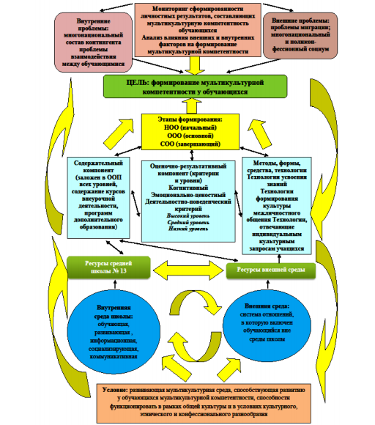
Модель мультикультурного воспитания средней школы № 13
Notes:
В средней школе № 13 создана и функционирует Модель мультикультурного воспитания ,которая является неотъемлемой частью Программы воспитания школы , разработанной в ходе апробации Примерной программы воспитания (приказ директора ФГБНУ «Институт стратегии развития образования Российской академии образования» N 01-02/116 от 15.10.2019). Реализация модели осуществляется посредством урочной и внеурочной деятельности, системы воспитательных мероприятий, системы дополнительного образования, Осуществляется психолого-педагогическое сопровождение. На слайде представлена данная Модель.

Slide 7
Компоненты содержания мультикультурного воспитания и образования, реализуемого в средней школе № 13
Знаниевый
Отношенческий
Деятельностный
Ключевая идея: удовлетворение образовательных запросов представителей всех этносов и подготовка детей к жизни в мультикультурном социуме, создание условий для формирования на всех уровнях образования личности, обладающей качествами, отраженными в определении современного национального воспитательного идеала
Приоритетной задачей Российской Федерации в сфере воспитания детей является развитие высоконравственной личности, разделяющей российские традиционные духовные ценности, обладающей актуальными знаниями и умениями, способной реализовать свой потенциал в условиях современного общества, готовой к мирному созиданию и защите Родины.
Воспитательный

Slide 8
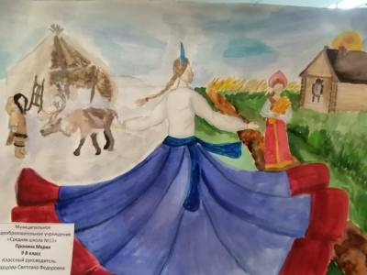
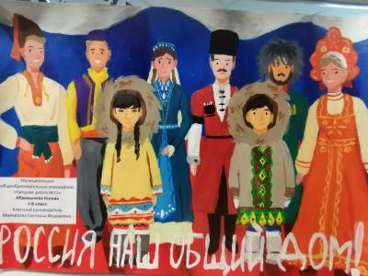
Основополагающий принцип мультикультурной школы: «от родной культуры к культуре народов совместного проживания, а затем к мировой культуре».
Notes:
Мы считаем, что сопоставление элементов культуры другого народа со знанием родной культуры дает возможность получить подтверждение идеи многообразия культур, уяснить особенности культурных проявлений, учитывать их во взаимоотношениях с носителями других культур, воспитать чувство уважения к культурным достижениям своего и других этносов. Личность гражданина Российской Федерации формируется в социуме под воздействием макросреды и микросреды в процессе деятельности и общения, специально организованных в воспитательном процессе на всех уровнях образования

Slide 9
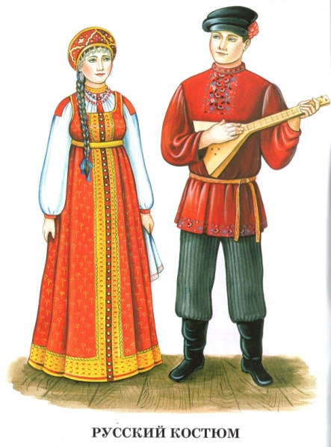
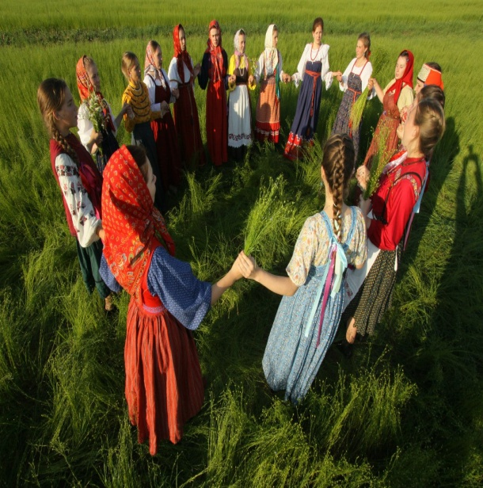
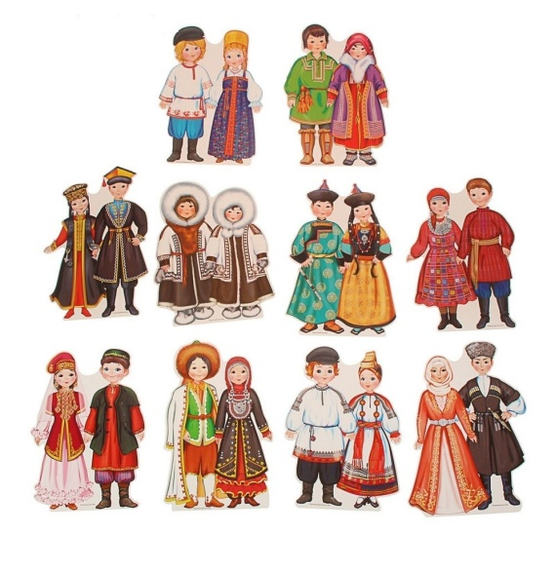
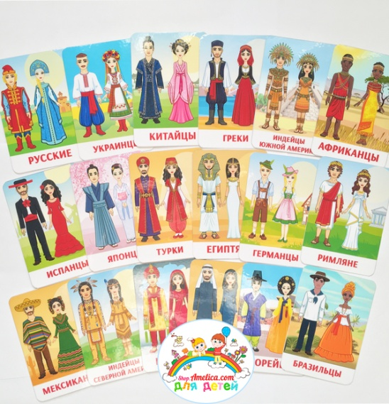
Структурные элементы содержания мультикультурного воспитания
этнокультурный | национально-территориальный | общероссийский (национальный) | мировой
обеспечивает возможность идентификации в качестве представителя конкретной этноязыковой и этноконфессиональной группы | обеспечивает возможность идентификации в качестве представителя национально-территориального сообщества конкретного субъекта Российской Федерации | обеспечивает возможность идентификации в качестве представителя российской гражданской нации | обеспечивает включенность в глобальные цивилизационные процессы и возможность идентификации в качестве равноправного члена международного сообщества

Slide 10
Модель мультикультурного воспитания в реализации Рабочей программы воспитания в соответствии с ФОП
Урочная деятельность
Внеурочная деятельность
Классное руководство
Основные школьные дела
Дополнительное образование»
Детские общественные объединения
Школьные медиа
Школьный музей
Добровольческая деятельность (волонтерство)
Школьные спортивные клубы
Школьные театры
Наставничество
11
Внешкольные мероприятия
Организация предметно-
эстетической среды
Взаимодействие с родителями
Самоуправление
Профилактика и безопасность
8
««»»Социальное партнерство
Профориентация
Инвариантные модули
Вариативные модули
Notes:
Виды

Slide 11
Направления мультикультурного воспитания, реализуемые в средней школе №13
изучение родного края во взаимосвязи с культурой и историей России;
изучение основ религиозной культуры разных народов
(в культурологическом аспекте)
формирование понимания и уважения к иным народам, культурам, цивилизациям, включая культуру быта через изучение национальных традиций и обычаев
воспитание навыков сосуществования с людьми - представителями иной расы, языка, религии, этноса посредством целенаправленного создания условий для освоения обучающимися культуры и быта разных народов, перевода их в личностный опыт
формирование гражданской позиции, основанной на уважении прав и свобод человека и гражданина, закрепленных в Конституции Российской Федерации

Slide 12




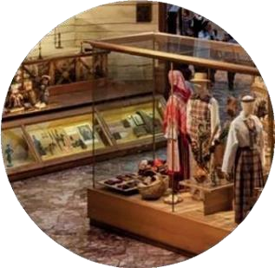
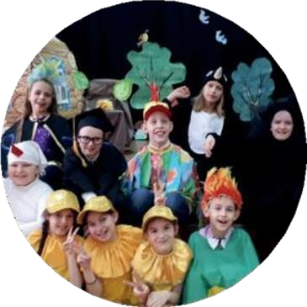
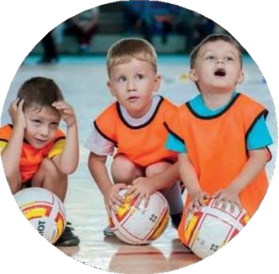


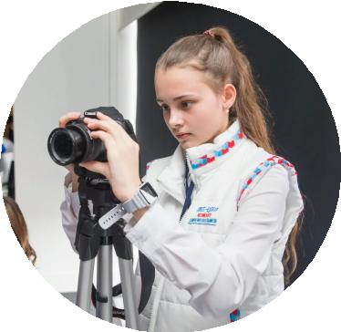
Реализация Модели мультикультурного воспитания
ШКОЛЬНЫЙ МУЗЕЙ
ШКОЛЬНЫЙ ТЕАТР Ю.Л.А.
СПОТРИВНЫЙ КЛУБ
«ОЛИМП»
ДЕТСКИЕ ОБЩЕСТВЕННЫЕ ОБЪЕДИНЕНИЯ
МЕДИА

Slide 13
Реализация Модели мультикультурного воспитания
Участие в областных киноакциях «Дети мира – за мир», «Киноуроки в школах России»
Курс внеурочной деятельности «Разговоры о важном»
Курс внеурочной деятельности « Игры народов России»
Курс внеурочной деятельности « Я гражданин»
Курс внеурочной деятельности « Социально-эмоциональное развитие»
Программа дополнительного образования «Патриот»
Участие в областных киноакциях «Дети мира – за мир», «Киноуроки в школах России»
День науки и творчества «Народы России» (подготовлено и реализовано 17 проектов, создан мультимедийный диск с материалами Дня науки)
Проект « Добро и зло в сказках народов России» (банк видеофрагментов постановок)
Конкурсы рисунков
Тематические классные часы, мастер – класс « Кукла- закрутка», выставка «Национальные костюмы народов России», проект «Готовим блюда национальной кухни», Широкая Масленица и т.д.
Каталог произведений устного народного творчества народов России, коллекция раскрасок и иных материал
Внеурочное занятие "Три куклы. Праведники мира«
Краеведческие проекты и экскурсии (история родного края, народы России в Ярославском крае)

Slide 14
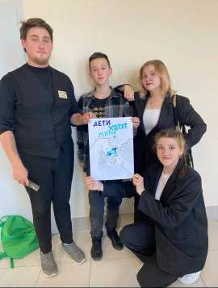
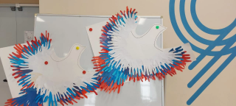
Реализация Модели мультикультурного воспитания
Основное школьное дело, организатором которого с 2019 г. является средняя школа № 13, Городской ученический Форум ко Дню солидарности по борьбе с терроризмом «Терроризм - угроза планете Земля». Частым гостем Форума является председатель Совета ЯРО Ассамблеи народов России Нур-Эл Абдулович Хасиев. В 2023 г. форум состоялся в очном формате
Участниками форума стали 200 обучающихся школ города, педагоги образовательных Организаций, офицеры правоохранительных органов и силовых структур Ярославской области, представители Ассамблеи народов России, ЯРОО по содействию в поиске пропавших детей и взрослых "ЯрСпас»
Notes:
Врамках Форума в 2019 г. работали три интерактивные площадки для детей: «Культура безопасности», «Диалог культур - путь к миру и согласию», «Брифинг: угрозы терроризма» и площадка для педагогов. В 2021 -2022 учебном году в рамках форума прощла онлайн – викторина и конкурс видеороликов «Дружба народов» В 2023 г. форум состоялся в очном формате

Slide 15
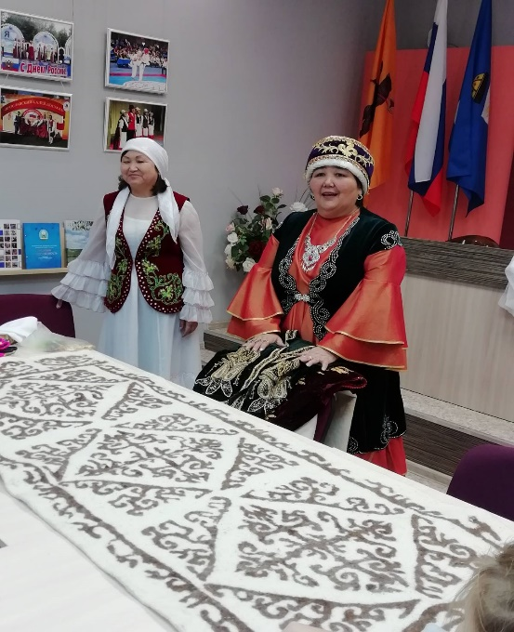
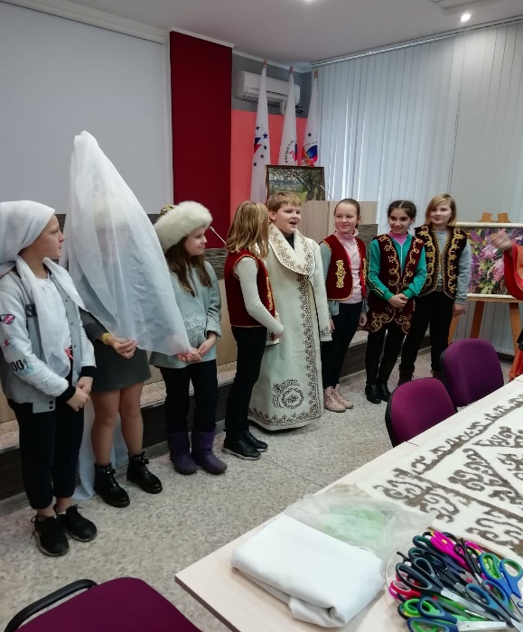
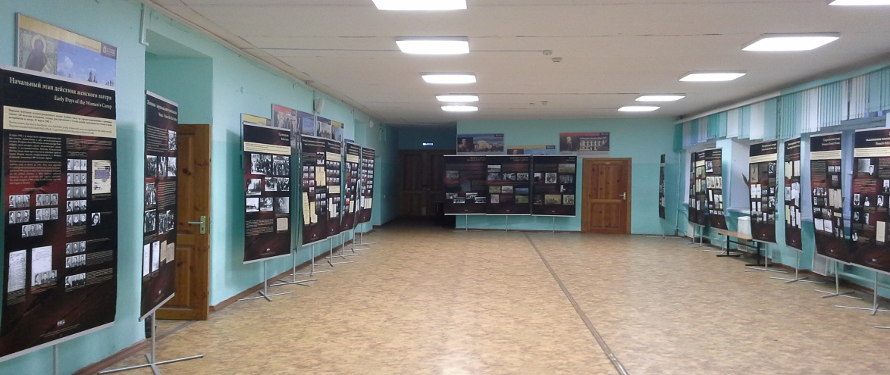
Реализация Модели мультикультурного воспитания
Сотрудничество с Ресурсным центром ЯРО «Ассамблея народов России, Центром белорусской культуры, региональной еврейской национально-культурной автономией (информация частично размещена по ссылке) https://school13.edu.yar.ru/got_pit1.html)
Выставка « Женщины Аушвица» в рамках городского семинара «Вторая мировая война: уроки толерантности»
На занятии в Ресурсном центре ЯРО АНР

Slide 16
Реализация Модели мультикультурного воспитания
(уровень основного общего и среднего общего образования)
Реализация проекта «Их именами названы улицы Красноперекопского района».
Реализация проекта «Земляки», «Памятники Ярославля».
Организация и проведение экскурсий по улицам Красного Перекопа: по улице Стачек, Петропавловский парк. (размещена на https://izi.travel/ru)
Экскурсия « Бабий кут»
Реализация проекта «Экскурсии в музеи Ярославля» (Музей истории города, Музей-заповедник, Музей еврейской национально-культурной автономии)
Экскурсии «Ислам. Ярославская мечеть», «Иудаизм. Синагога»
Реализация проекта «История моей семьи в истории Красноперекопского района и моей страны».
Проект «Православная культура»
Проект «Наследие исламской культуры»
Проект «Памятники буддийской культуры»

Slide 17
Психолого-педагогического сопровождение
• психолого-педагогическое просвещение в области особенностей безконфликтного межнационального общения
• изучение психологического климата в коллективе (особенностей социально-психологической ситуации, анализ основных психологических проблем личности обучающихся и педагогов и их взаимоотношений )
• психологические консультации (групповое и индивидуальное)
• диагностика и коррекция межличностных отношений и личностных проблем (наблюдение, анкетирование, тестирование, реализация специальных корректируюших программ, тренинг)
использование восстановительных технологий в разрешении конфликтов

Slide 18
Психолого-педагогического сопровождение
Тематика социально-психологических тренингов:«Мои чувства и эмоции», «Способы выражения чувств и эмоций»,
«Какой Я — Какой Ты?», «Я и мой внутренний мир», «Я и моя школа»
«Я и мои родители», «Я и Ты»
«Я и мои друзья», «Мы начинаем меняться», «Эмоциональный мир человека»,
«Мое будущее. Каким бы я хотел стать в будущем?», «Уверенность в себе и своих возможностях», «Мотивационная сфера личности»,
«Конфликты и их роль»

